Slide 1
Муниципальное дошкольное образовательное учреждение
«Детский сад «Колосок»
«книжный уголок
В детском саду»
консультация для воспитателей
Подготовила:
воспитатель
Костина Татьяна Алексеевна
г. Переславль-Залесский, 2019г.

Slide 2
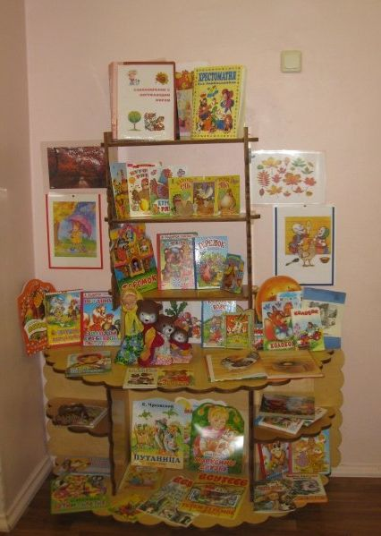
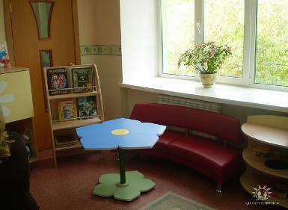
Как рационально организовать уголок книги
Уголок книги играет существенную роль
в формировании у дошкольников
интереса и любви к художественной
литературе.
Иллюстрированная книга- это первый художественный музей, где ребенок впервые знакомится с творчеством замечательных художников.

Slide 3
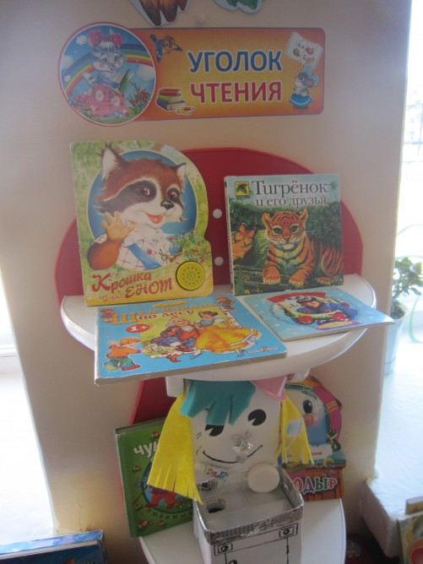
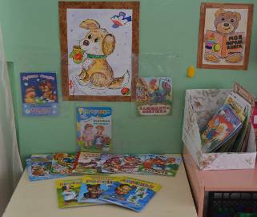
младшая группа
В книжном уголке помещают
Издания, хорошо знакомые детям, с яркими
иллюстрациями .
Кроме книг:
-отдельные картинки,
наклеенные на плотную бумагу
-небольшие альбомы для рассматривания на близкие для детей темы («Игрушки», «Игры и занятия детей», «Домашние животные» и др.).

Slide 4
Книжки-картинки «Колобок»;
«Теремок»
с иллюстрациями Ю. Васнецова;
«Детки в клетке» С. Маршака с рисунками
Е. Чарушина;
рассказы из Азбуки Л. Толстого ;
«Путаница»,
«Федорино горе» и др. К. Чуковского;
«Цирк»,
«Усатый-полосатый», «Сказка о глупом мышонке» С.Маршака; «Что такое хорошо и что такое плохо?»,
«Конь-огонь» В.
Маяковского с рис. А. Пахомова и др.

Slide 5
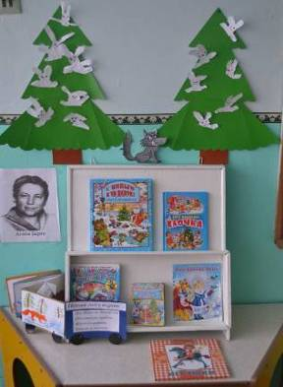
Средняя группа
Воспитатель обращает
внимание детей не только на
героев и их действия, но и на
выразительные подробности
иллюстраций (костюм героя,
своеобразные предметы
обстановки, некоторые детали
пейзажа)

Slide 6
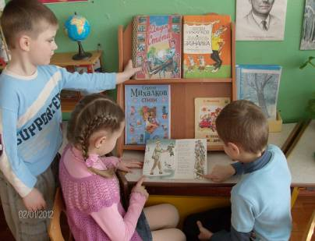
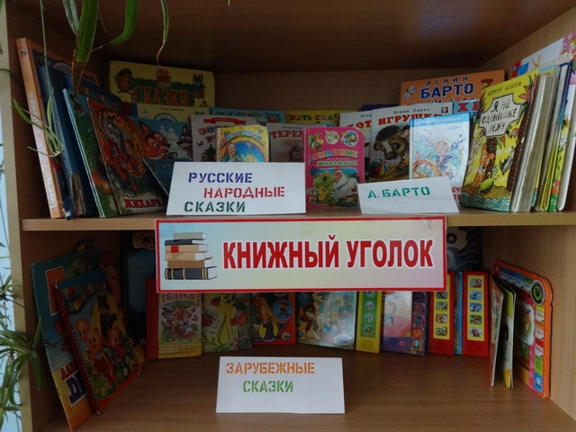
Старшая и подготовительная
группы
Кроме книг:
-иллюстрации к знакомым произведениям;
- разнообразные альбомы
для рассматривания (созданные художниками и составленные воспитателем вместе с детьми);
-альбомы с детскими рассказами и т.д.

Slide 7
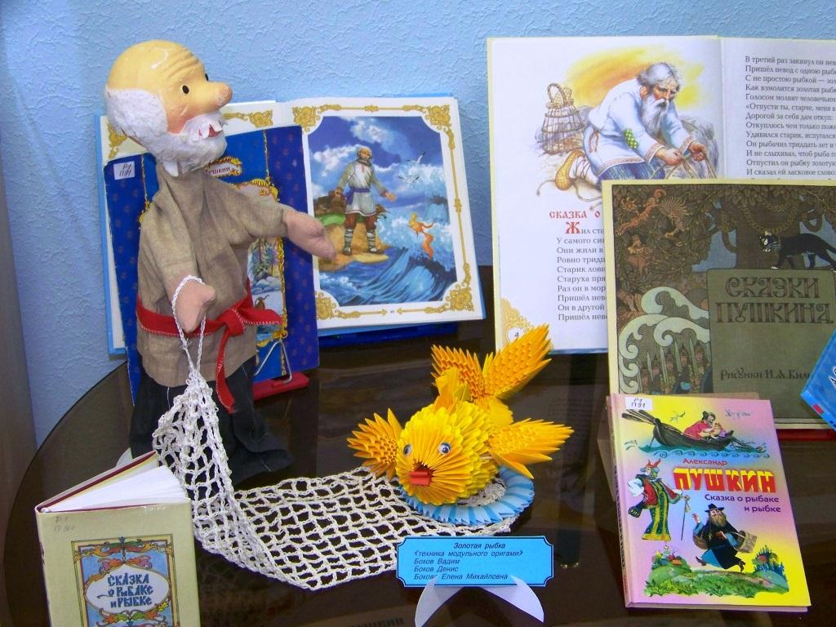
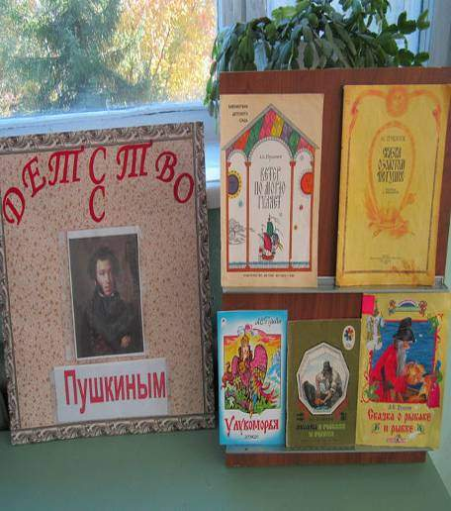
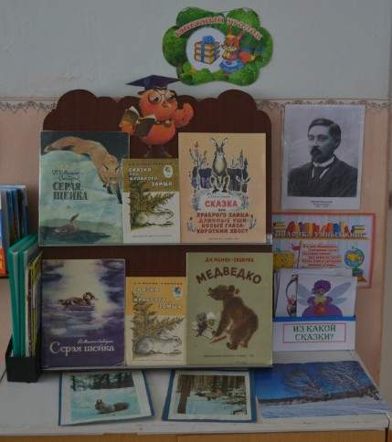
Тематические выставки книг
Цель : углубить литературные интересы детей; сделать для дошкольников особо значимой, актуальной ту или иную литературную или общественную важную тему.

Slide 8
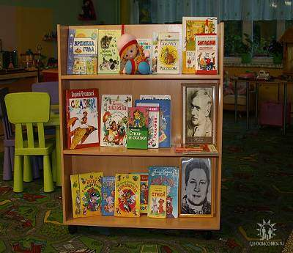
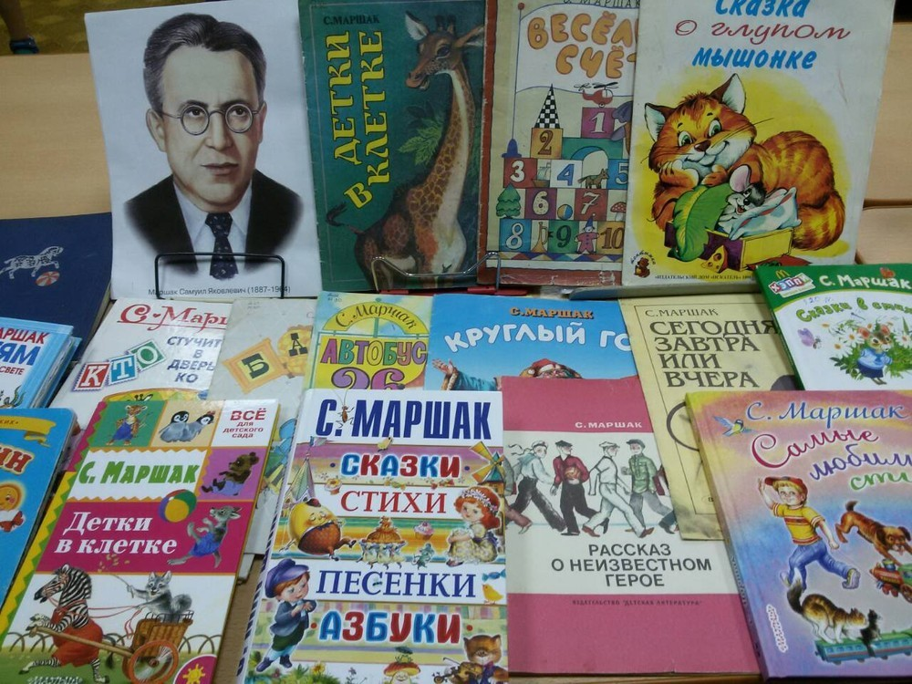
Правила, которые важно соблюдать при организации тематической выставки.
-Тема выставки обязательно должна быть важной, актуальной для детей;
- Тщательный отбор книг с точки зрения художественного
оформления, внешнего состояния;
-Выставка должна быть непродолжительной по времени (не более 3-4-х дней)

Slide 9
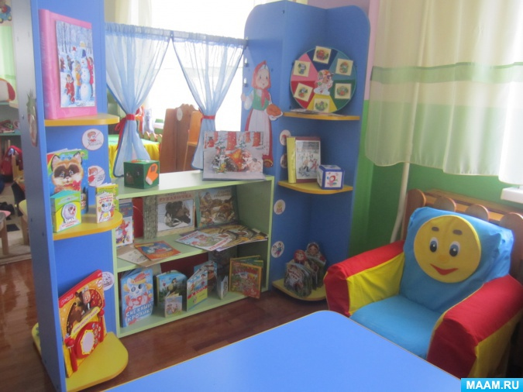
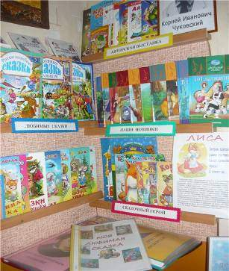
Как отобрать книги, с тем, чтобы наилучшим образом учесть разные вкусы и интересы детей?
Для формирования гражданских черт личности
ребенка в уголке книги должны быть стихи,
рассказы, знакомящие детей с историей нашей
Родины, с её сегодняшней жизнью.
Книги о жизни природы, о животных и растениях.
Рассматривая иллюстрации природоведческих
книг ребенок лучше познает тайны
закономерности мира природы.
Юмористические книги с картинками для
удовлетворения потребности повеселиться,
посмеяться, создают в группе радостную
атмосферу, эмоциональный комфорт.

Slide 10
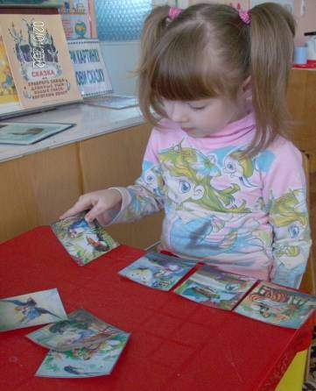
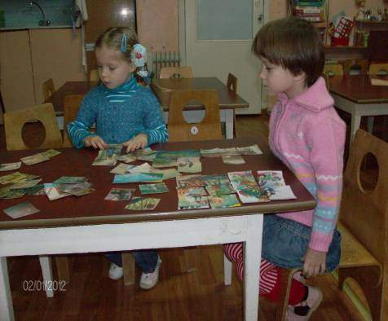
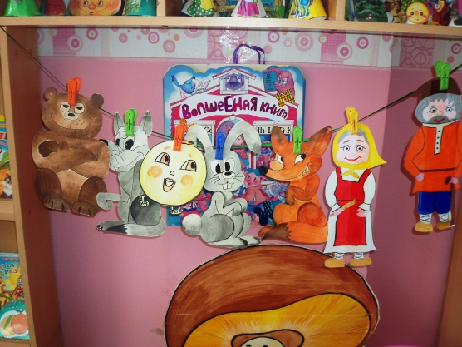
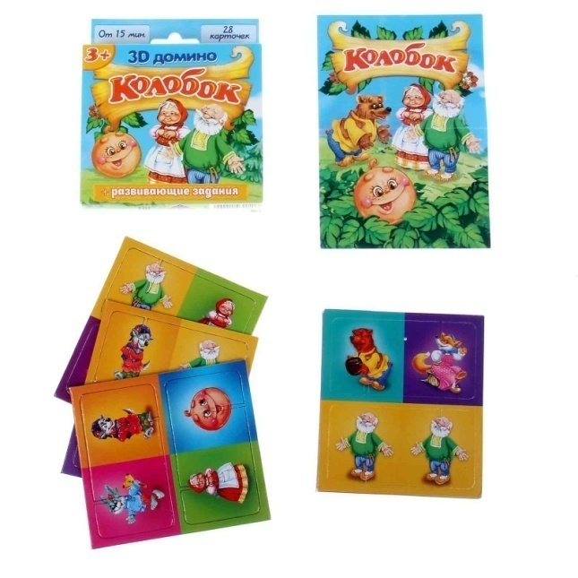
Приобретению знаний по литературе, начитанности способствуют литературные игры.

Slide 11
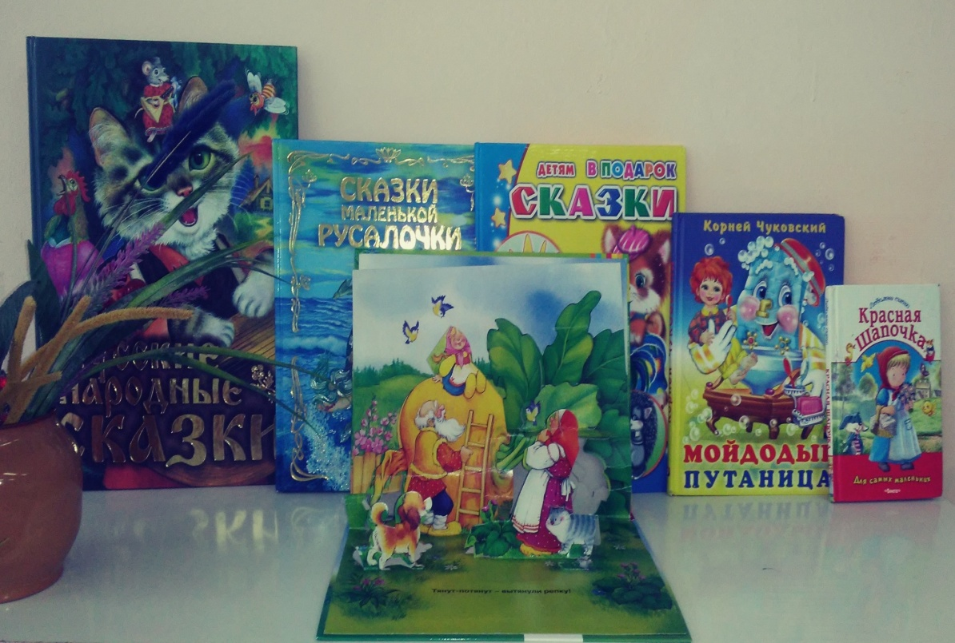
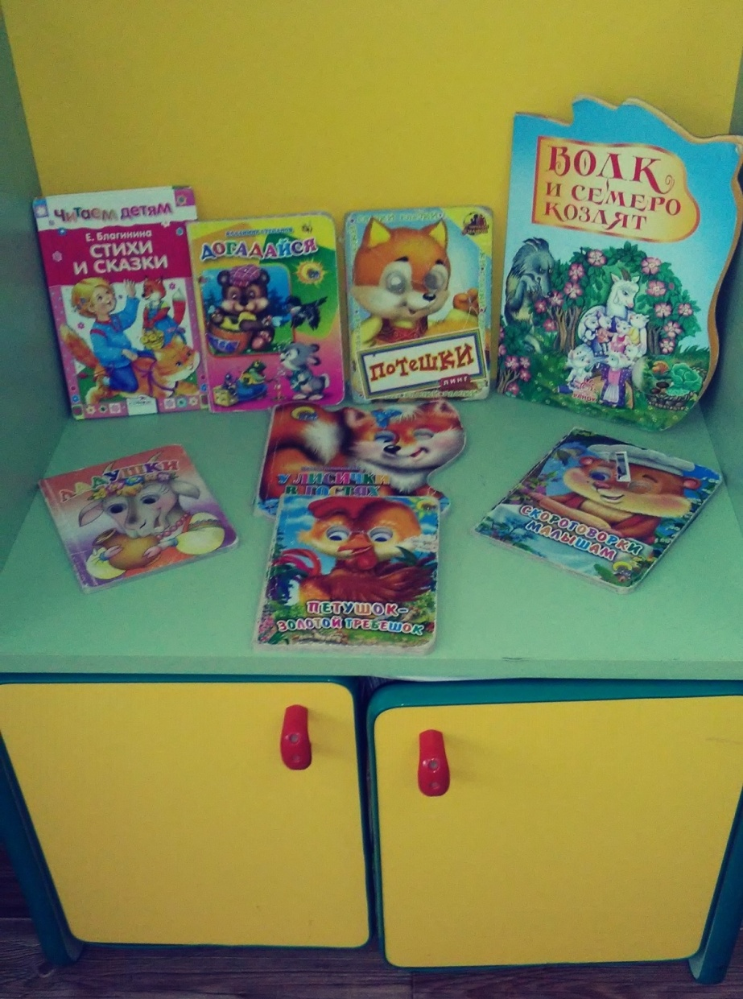

Slide 12
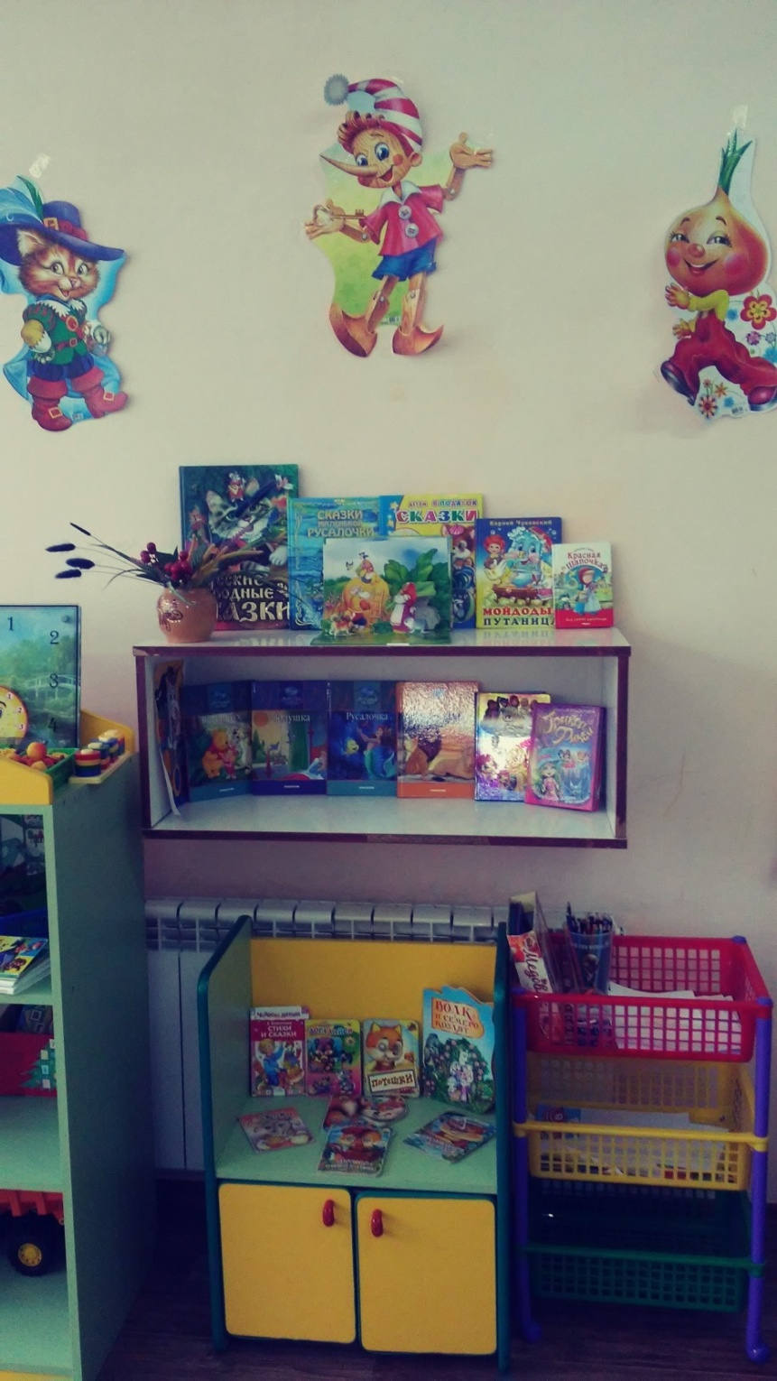
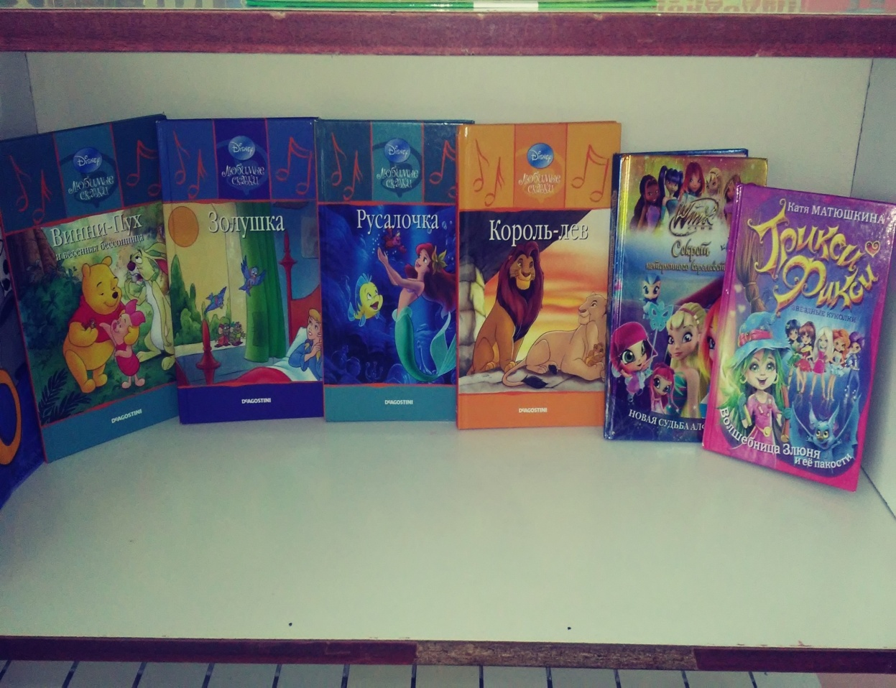

Slide 13
Спасибо за внимание!

